Slide 1
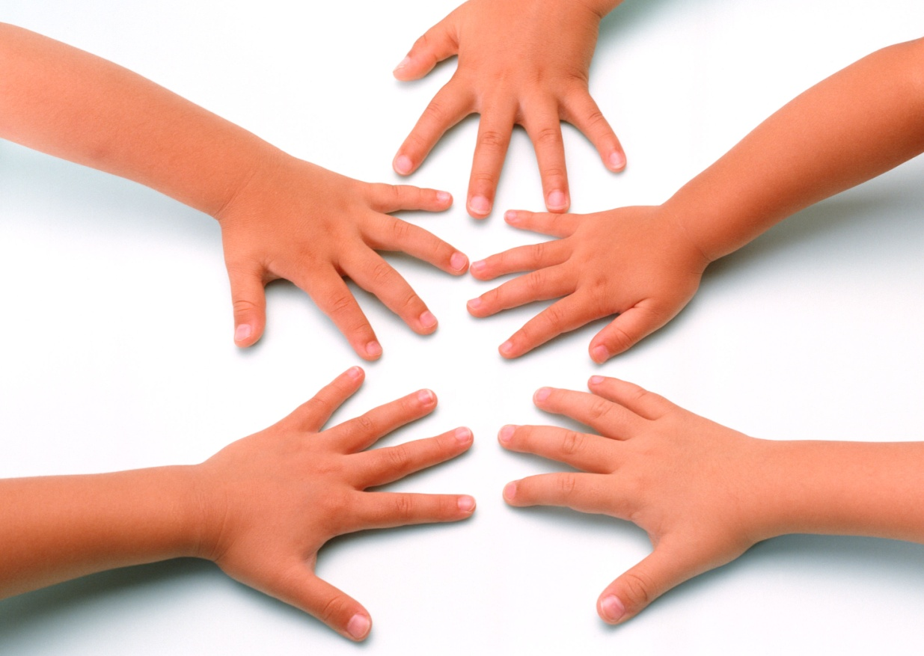
Игры на развитие мелкой моторики рук
Выполнила:
Воронцова Татьяна Анатольевна

Slide 2
Самомассаж пальцев и ладоней с помощью шестигранного карандаша
Карандаш в руках катаю, (Прокатываем карандаш между ладонями)
Между пальчиков верчу. (Прокатываем карандаш между указательным и большим пальцами).
Непременно каждый пальчик (Прокатываем карандаш большим и средним пальцами)
Быть послушным научу, (Прокатываем между большим и безымянным пальцами, а затем между большим пальцем и мизинцем)
Упражнение проделывается левой и правой рукой.

Slide 3
Пальчиковая гимнастика «Вышел дождик погулять»
Раз, два, три, четыре, пять (Удары по столу пальчиками обеих рук. Левая начинает с мизинца, правая - с большого пальца)
Вышел дождик погулять. (Беспорядочные удары по столу пальчиками обеих рук)
Шел неспешно, по привычке, («Шагают» средним и указательным пальцами обеих рук по столу)
А куда ему спешить?
Вдруг читает на табличке: (Ритмично ударяют то ладонями, то кулачками по столу)
«По газону не ходить!»
Дождь вздохнул тихонько: (Часто и ритмично бьют в ладоши)
- Ох! (Один хлопок)
И ушел. (Ритмичные хлопки по столу)
Газон засох.

Slide 4
Пальчиковая гимнастика «Рыбка»
Рыбка плавает в водице, рыбке весело играть.(Сложенными вместе ладонями дети изображают, как плывет рыбка.)
Рыбка, рыбка, озорница, (Грозят пальчиком)
мы хотим тебя поймать. (Медленно сближают ладони.)
Рыбка спинку изогнула, (Снова изображают, как плывет рыбка.) крошку хлебную взяла. (Делают хватательное движение обеими руками.)
Рыбка хвостиком махнула, рыбка быстро уплыла. (Снова «плывут».)

Slide 5
Пальчиковая гимнастика «Подарки»
Дед Мороз принес подарки:(Дети «шагают» пальчиками по столу.)
Буквари, альбомы, марки,
Кукол, мишек и машины,
Попугая и пингвина,
Шоколадок полмешка
И пушистого щенка! (На каждое произнесенное название подарка загибают по одному пальчику сначала на правой, потом на левой руке)
Гав! Гав! (Делают из пальчиков правой руки мордочку щенка, согнуты средний и указательный пальчики - «ушки».)

Slide 6
Пальчиковая игра «Я художник»
Я взял бумагу, карандаш,
Нарисовал дорогу. (Поворот ладони левой руки к себе, пальцы вместе - «лист бумаги». Указательный палец правой руки - «карандаш», провести пальцем по левой ладони линию - «дорогу».)
На ней быка изобразил,
А рядом с ним корову. (Руки сжаты в кулаки, большой палец и мизинец каждой из них слегка оттопыриваются в стороны, показывая рога быка и коровы.
Дети произносят:
«My-у!..»)
Направо дом, (Пальцы складываются домиком.) Налево сад... (Кисти рук скрещиваются в запястьях - «деревьях»,
шевелить раздвинутыми пальцами-«ветер раскачивает ветки»).
В лесу двенадцать кочек.

Slide 7
На ветках яблочки висят, (Указательным пальцем правой руки рисуют кисточки на левой ладони)
И дождичек их мочит. (Встряхивание кистей - имитация капель дождя.)
Потом поставил стул на стол, (Левая рука сжимается в кулак и кладется на приподнятую вверх ладонь правой.)
Тянусь как можно выше. (Левый кулак медленно разжимается, пальцы с напряжением тянутся вверх.)
Уф! Свой рисунок приколол –
Совсем неплохо вышел!
(Правая рука разглаживает воображаемый рисунок -
поднятую в вертикальном положении левую ладонь. Улыбка удовлетворения на лице).

Slide 8
Массаж пальцев «Прогулка»
Раз, два, три, четыре, пять
-Вышли пальцы погулять.
(Поочередно соединять пальцы подушечками) (Хлопки в ладоши).
Этот пальчик самый сильный
Самый толстый и большой
Этот пальчик для того,
Чтоб показывать его
Этот пальчик самый длинный
И стоит он в середине.
Этот пальчик безымянный,
Избалованный он самый.
А мизинчик, хоть и мал,
Очень ловок и удал.
Раз, два, три, четыре, пять -
Вышли пальцы погулять.
Погуляли, погуляли
И домой пришли опять!

Slide 9
Пальчиковая игра «Осенний букет»
Хором.
Раз, два, три, четыре, пять -
Будем листья собирать. (Сжимаем и разжимаем кулачки.)
Листья березы,
Листья рябины,
Листья тополя
Листья осины,
Листья дуба
Мы соберем. (Загибать поочередно пальцы: большой, указательный, средний, безымянный, мизинец.)
Маме осенний
Букет отнесем,
Песню осеннюю
Маме споем! (Сжимать и разжимать кулачки. Вытянуть вперед ладошки)

